Slide 1

Всероссийский конкурсный отбор проектов
«Женщины за здоровое общество»
Привычка быть здоровым
Лучший молодежный проект по сохранению здоровья
Руководитель команды: Кудыкина Вера, студентка 2 курса ФГБОУ ВО НГМУ МЗ РФ

Slide 2
Проблематизация. Актуальность проекта
1.
Часть детей страдает от неполноценности рациона питания в связи с преобладанием в рационе так называемой «процессированной» еды, полуфабрикатов, сахаросодержащих газированных напитков и сладостей промышленного производства, причем в наиболее острых случаях это приводит к замедлению физического и функционального развития.
2.
По данным ФБУН «Новосибирский НИИ гигиены» Роспотребнадзора за 2013-2024 гг. темпы прироста ожирения среди детского населения (0-14 лет) составляют 2,3% в год, сахарного диабета – 5,8% в год.
3.
Реализация проекта в образовательных организациях города Новосибирска позволит сформировать представления о культуре питания у младших школьников и их родителей, с учетом основ современной государственной политики в сфере питания; федеральных законов, региональных нормативных правовых актов и СанПиН, регулирующих деятельность в сфере питания; основ возрастной физиологии и гигиены.

Slide 3
Целевая аудитория
Ученики начальной школы (1-4 класс) в возрасте 7-11 лет, обучающиеся в образовательных организациях среднего образования города Новосибирска

Slide 4
Стадия проекта. Зрелость проекта
Активный проект (продумана архитектура проекта собрана команда, понятны ресурсы, источники продвижения проекта, реализация начата/продолжается)

Slide 5
Миссия проекта. Цели и задачи проекта
Миссия проекта – развитие с раннего возраста культуры здоровья и превенции заболеваний факторами образа жизни в противовес «культуре болезни и лечения последствий»
Цель и задачи
1.
1.
Формирование у детей младшего школьного возраста осознанного отношения к здоровому питанию и полезным привычкам, способствующим укреплению их физического и эмоционального здоровья.
Ознакомить детей с основами здорового питания, важностью сбалансированного рациона и пользой витаминов и минералов.
2.
Развивать у детей ответственность за своё здоровье и понимание важности заботы о себе.
3.
Вовлечь родителей и учителей в процесс формирования здоровых привычек у детей через совместные мероприятия, рекомендации и информационные материалы.

Slide 6
Суть проекта
Проект разработан студентками ФГБОУ ВО НГМУ МЗ РФ в рамках работы студенческого волонтерского центра НГМУ и осуществляется во взаимодействии с Департаментом образования мэрии города Новосибирска. Департамент образования информирует школы о запуске проекта. Школы формируют заявку на участие в проекте.
Реализация проекта: Студенческий волонтерский центр ФГБОУ ВО НГМУ МЗ РФ в течение 2025-2026 учебного года реализует мероприятия проекта в школах города Новосибирска.
Подведение итогов проекта: оценка эффективности проекта осуществляется в рамках ежегодного городского конкурса «Мы за правильное питание» в возрастной категории 7-11 лет, конкурс проводит Департамент образования, в состав жюри входят активисты проекта.

Slide 7
Механика проекта
Запуск проекта осуществляется посредством информирования образовательных организаций Департаментом образования мэрии города Новосибирска
Инструменты:
1. Информационное письмо о запуске проекта
2. Edutainment-технологии для работы с детьми, педагогами и родителями
3. Ежегодный конкурс «Мы за правильное питание»
Последовательность:
1. Посещение образовательных организаций студентами-волонтерами НГМУ с «уроками здоровья»
2. Поддержание и развитие идей проекта педагогами образовательных организаций
3. Подготовка и участие в конкурсе «Мы за правильное питание»

Slide 8
Основные результаты проекта
Образовательный: сформированы представления о влиянии вредных пищевых привычек на организм.
Практический: сформирован навык приготовления простых и полезных блюд.
Мотивационный: сформирована мотивация к выбору полезных блюд как в школе, так и дома.
Воспитательный: развита ответственность за свое здоровье и заботу о себе.
Интеграционный: родители и учителя вовлечены в процесс формирования здоровых привычек у детей через совместные мероприятия, рекомендации и информационные материалы.

Slide 9
Информация о текущем статусе
реализации проекта
1. В школы Новосибирска направлено информационное письмо о старте проекта.
2. Осуществляется сбор заявок.
3. Начало реализации проекта запланировано на 1 июня 2025 на базе детских летних площадок.
Планируется публикация пресс-релиза на официальном сайте Департамента образования мэрии города Новосибирска
Планируются публикации в социальной сети ВК в группах Волонтерского центра НГМУ и Департамента образования с фото- и видеоматериалами
В течение июня планируется провести «уроки здоровья» на 20 детских летних площадках для учеников начальной школы.
В течение 2025-2026 учебного года (с 1 сентября 2025 по 25 мая 2026) планируется провести «уроки здоровья» в 150 школах города Новосибирска.
По итогам реализации проекта в школах запланирована адаптация программы для детских садов.

Slide 10
Каналы продвижения проекта
Страницы студенческих сообществ НГМУ в социальной сети ВК
https://vk.com/studsovetnsmu?from=groups публикуется текущая информация о проекте с отчетом о проведенных мероприятиях
https://vk.com/nsmu00?from=groups публикуется пресс-релиз и пост-релиз
Страница Департамента образования в социальной сети ВК
https://vk.com/obrazovanienovosibirsk?from=search публикуется пресс-релиз и пост-релиз проекта, материалы проекта для педагогов и родителей, фото- и видеоотчеты
Страницы образовательных организаций в социальной сети ВК
Каждая школа самостоятельно размещает в своих социальных сетях информацию о проведенных мероприятиях, материалы для педагогов и родителей, фото- и видеоотчеты.

Slide 11
Ресурсы
1.
4.
Кадровый ресурс – достаточное количество студентов-волонтеров для посещения школ города.
Финансовый ресурс – необходимо дополнительное финансирование для подготовки дидактических и методических материалов, приобретения моделей челюсти, подарков детям – участникам проекта.
2.
Организационный ресурс – информационная и методическая поддержка Департамента образования мэрии Новосибирска.
3.
Информационный ресурс – проект активно освещается в социальных сетях всех участников.

Slide 12
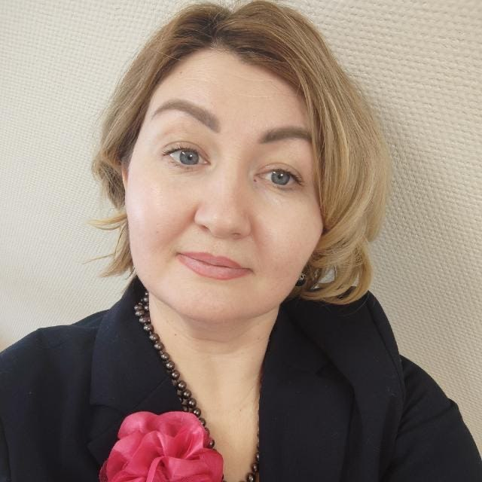
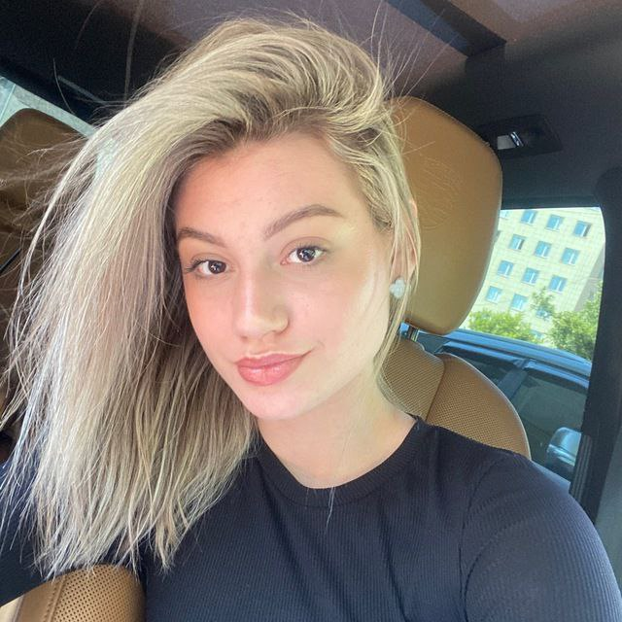

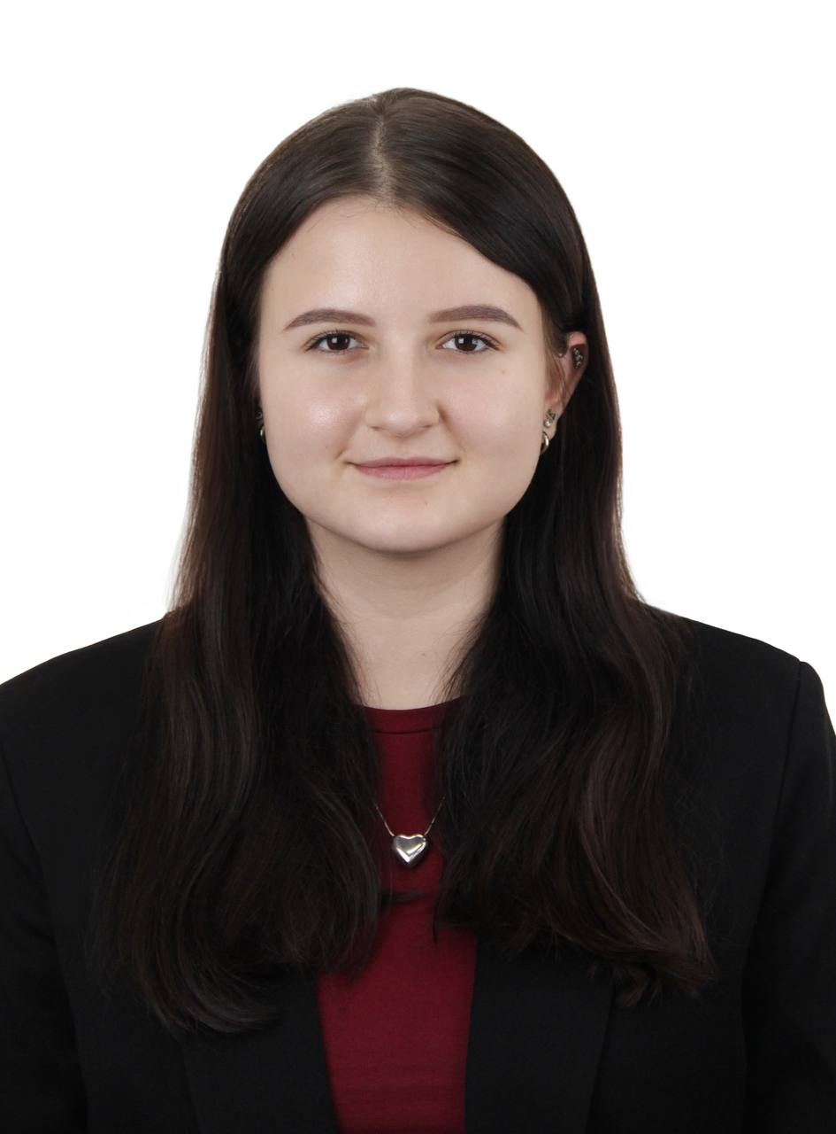
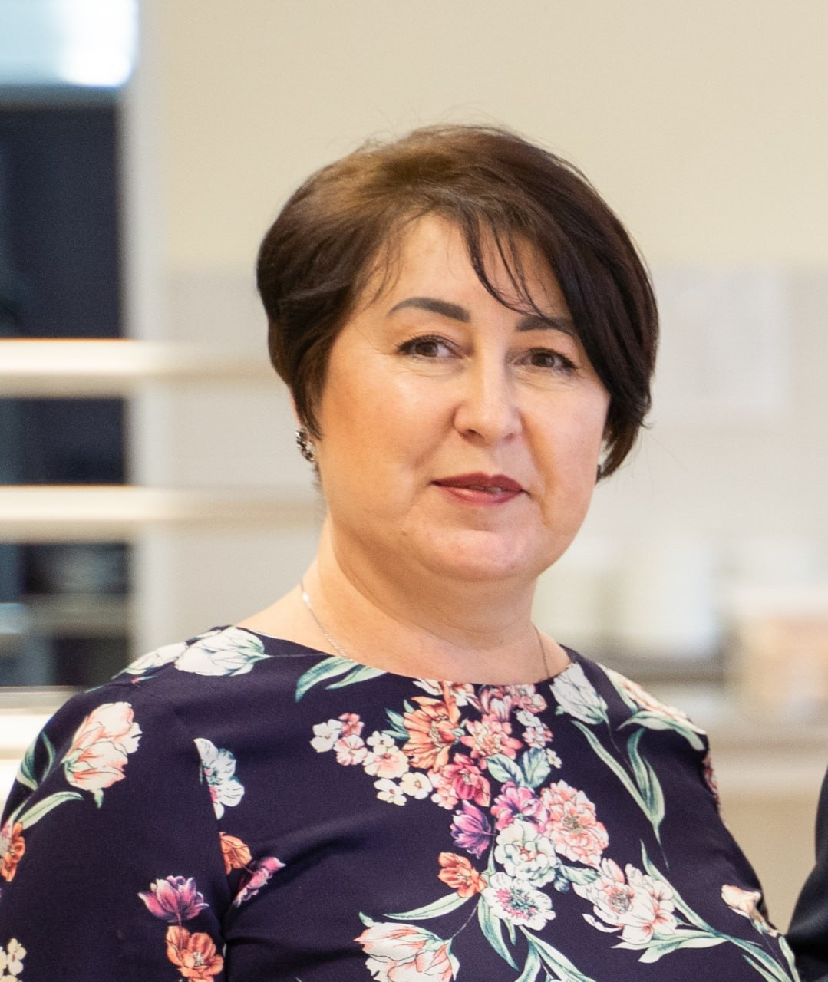
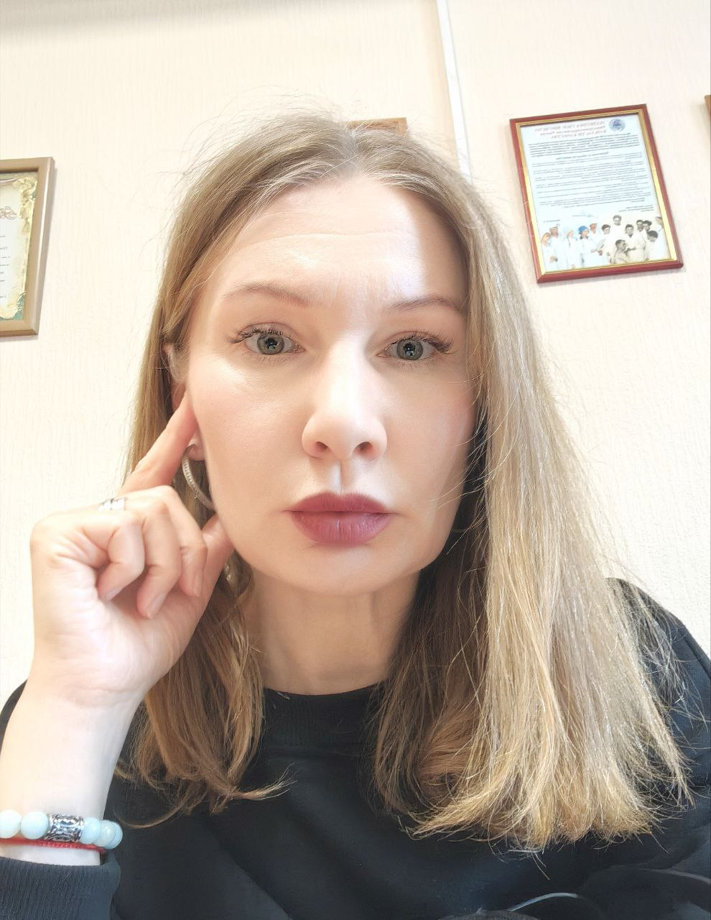
Команда проекта
Руководители проекта
Ключевые члены команды
Вставить фото
Вставить фото
Ракаева Анна Алексеевна, начальник отдела контроля организации питания департамента образования мэрии г. Новосибирска. Куратор проекта от департамента образования. РФ, г. Новосибирск
Кудыкина Вера Александровна, 01.09.2005, студентка 2 курса стоматологического факультета ФГБОУ ВО НГМУ Минздрава России, руководитель event-отдела Студенческого совета НГМУ. РФ, г. Новосибирск.
Вставить фото
Сырцова София Александровна, 01.10.2002, студентка 5 курса лечебного факультета ФГБОУ ВО НГМУ Минздрава России, заместитель председателя студенческого совета НГМУ. РФ, г. Новосибирск
Бруева Лариса Владимировна, старший методист МАУ ДПО «НИСО», методическое сопровождение проекта. РФ, г. Новосибирск
Вставить фото
Сиюткина Анна Леонидовна, старший преподаватель кафедры теории и технологии социальной работы ФГБОУ ВО НГМУ МЗ РФ. Куратор проекта от университета. РФ, г. Новосибирск

